Slide 1
Лекция 13
Паттерны. Продолжение
Технология разработки программного обеспечения
Преподаватель: Челищева Лилия Дмитриевна

Slide 2
Паттерны проектирования: Шаблонный метод (Template Method)

Slide 3
Определение
Шаблонный метод (Template method) — это поведенческий шаблон проектирования, который определяет алгоритм, некоторые методы которого делегируются подклассам, позволяя тем самым переопределить некоторые шаги алгоритма не меняя его структуры.

Slide 4
Назначение паттерна Шаблонный метод
Паттерн Template Method определяет основу алгоритма и позволяет подклассам изменить некоторые шаги этого алгоритма без изменения его общей структуры.
Базовый класс определяет шаги алгоритма с помощью абстрактных операций, а производные классы их реализуют.

Slide 5
Решаемая проблема
Имеются два разных, но в тоже время очень похожих компонента. Вы хотите внести изменения в оба компонента, избежав дублирования кода.

Slide 6
Обсуждение паттерна
Проектировщик компонента решает, какие шаги алгоритма являются неизменными (или стандартными), а какие изменяемыми (или настраиваемыми). Абстрактный базовый класс реализует стандартные шаги алгоритма и может предоставлять (или нет) реализацию по умолчанию для настраиваемых шагов. Изменяемые шаги могут (или должны) предоставляться клиентом компонента в конкретных производных классах.
Проектировщик компонента определяет необходимые шаги алгоритма, порядок их выполнения, но позволяет клиентам компонента расширять или замещать некоторые из этих шагов.
Паттерн Template Method широко применяется в каркасах приложений (frameworks). Каждый каркас реализует неизменные части архитектуры в предметной области, а также определяет те части, которые могут или должны настраиваться клиентом. Таким образом, каркас приложения становится "центром вселенной", а настройки клиента являются просто "третьей планетой от Солнца". Эту инвертированную структуру кода ласково называют принципом Голливуда - "Не звоните нам, мы сами вам позвоним".

Slide 7
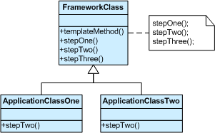
UML-диаграмма паттерна

Slide 8
Пример паттерна
Паттерн Template Method определяет основу алгоритма и позволяет подклассам изменить некоторые шаги этого алгоритма без изменения его общей структуры. Строители зданий используют шаблонный метод при проектировании новых домов. Здесь могут использоваться уже существующие типовые планы, в которых модифицируются только отдельные части.

Slide 9
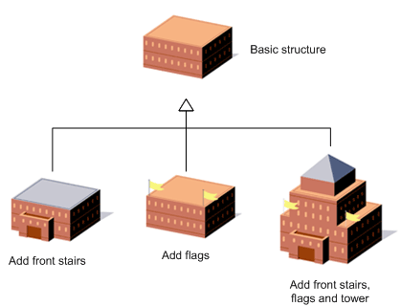
Пример паттерна Template Method

Slide 10
Использование паттерна
Исследуйте алгоритм и решите, какие шаги являются стандартными, а какие должны определяться подклассами.
Создайте новый абстрактный базовый класс, в котором будет реализован принцип "не звоните нам, мы сами вам позвоним".
Поместите в новый класс основу алгоритма (шаблонный метод) и определения стандартных шагов.
Для каждого шага, требующего различные реализации, определите "замещающий" виртуальный метод. Этот метод может иметь реализацию по умолчанию или быть чисто виртуальным.
Вызовите "замещающий" метод из шаблонного метода.
Создайте подклассы от нового абстрактного базового класса и реализуйте в них "замещающие" методы.

Slide 11
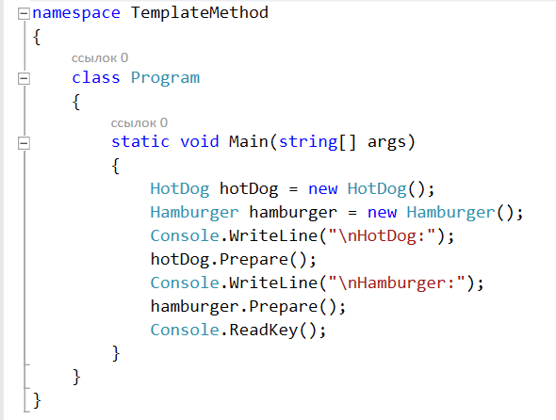
Приготовление двух блюд
Notes:
Смоделируем процесс приготовления гамбургера и хот-дога. Два класса:

Slide 12
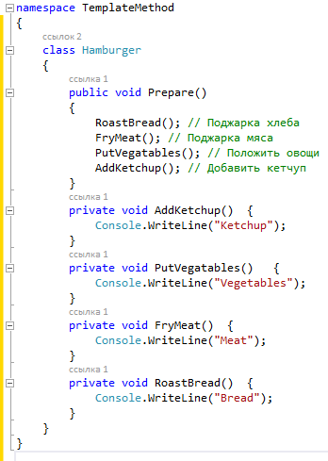
Класс
Hamburger

Slide 13
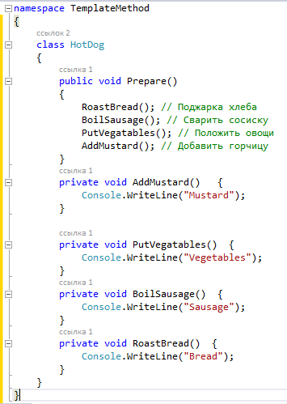
Класс
HotDog

Slide 14
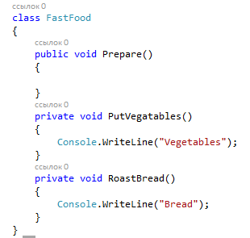
Класс FastFood
Notes:
2 объекта с двумя общими методами + похожий метод Приготовить. Надо выделить абстракцию, базовый класс. С помощью наследования потом реализовать.

Slide 15
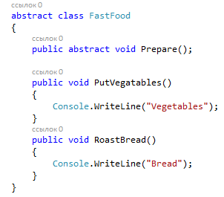
Абстрактный класс FastFood
Notes:
Сделаем абстрактными – чтобы нельзя было получить объект этого класса – он не имеет смысла, и чтобы гарантировать в наследниках создание метода Приготовить

Slide 16
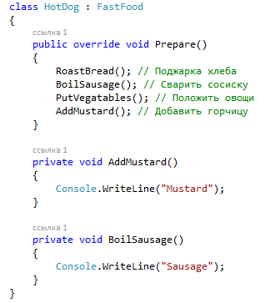
Изменения в класса-наследниках
Notes:
Переопределяем метод Приготовить. Но есть еще 2 общие вещи – хоть и называются по разному. Но смысл общи – 1 – главный ингредиент, 2 – заправка. + Алгоритм одинаковый – 4 шага, хлеб, основной продукт, овощи, заправка. Можно применить Шаблонный метод

Slide 17
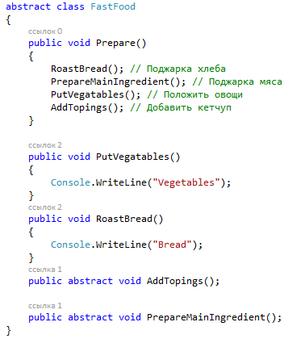
Изменения в абстрактном классе FastFood
Notes:
Сделаем методы Приготовить основной ингредиент и Добавить заправку И тогда в Приготовить – 4 одинаковых шага. И он уже не абстрактный. Абстрактные теперь – два различных метода.

Slide 18
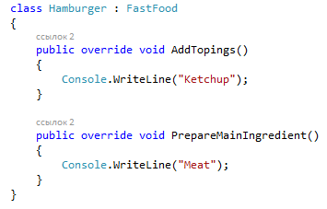
Итоговый класс-наследник Hamburger
Notes:
Приводим классы к норме.

Slide 19
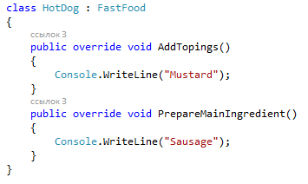
Итоговый класс-наследник HotDog
Notes:
Выделяем общие одинаковые части – в базовый класс. Потом похожие и приватные – делаем абстрактными.
Рассказать про модель инсталлятора - много одинаковых шагов. Проверка входных параметров, надо ли его запускать, затем копирование файлов, внесение изменений в реестр, проверка результатов. Это Шаблонный метод. В реальных шагах инсталлятора – конкретную реализацию. В вызывающем методе – только Execute, но за кулисами скрыто для любой команды все шаги.

Slide 20
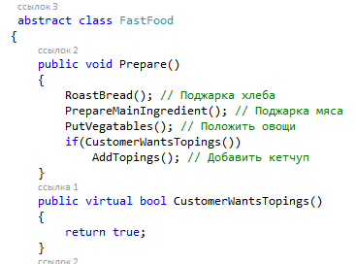
Класс FastFood: новый метод для реализации выбора
Notes:
Как улучшить данный метод. Например, добавить возможность валидации – запускать или не запускать. Реальные продавцы спрашивают – положить горчицу? Некоторым надо, некоторым не надо. Метод будет возвращать да/нет. По умолчанию – кладем по рецептуре. Т.е. если что – переопределять просто не надо.

Slide 21
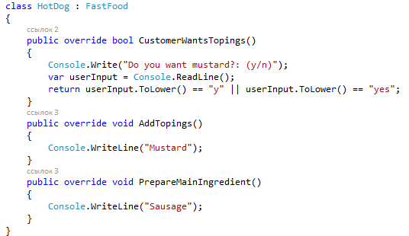
Изменение в классе-наследнике: возможность выбора
Notes:
В реальном классе – делаем запрос

Slide 22
Паттерны проектирования: Стратегия (Strategy)

Slide 23
Стратегия (Strategy)
Стратегия — поведенческий шаблон, который позволяет выбрать поведение программы в процессе выполнения в зависимости от контекста путем инкапсуляции нескольких алгоритмов в разных классах.

Slide 24
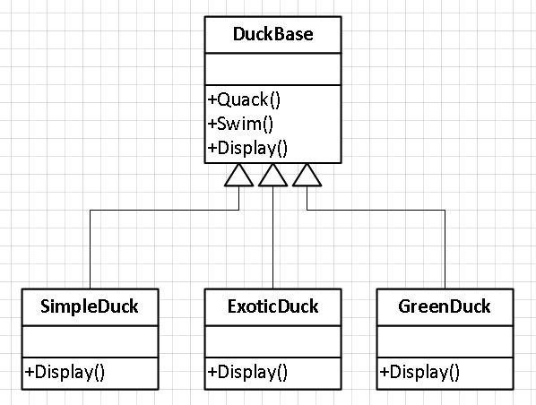
Архитектура программы «Утки»
Базовый класс
Утки умеют:
крякать, плавать, показывать себя
Реализации различных видов уток
Notes:
Рассмотрим успешную ИТ компанию, по разработке игр. Игра «Утки» - успешная симуляция утиного пруда, которые умеют крякать, плавать и т.д. Она очень успешна, для всех известных платформ, бешенный успех. Есть утки обычные, экзотические, зеленые. Т.е. есть возможность показывать в пруду разные классы уток, происходящие от базового класса, которые к тому же умеют крякать, плавать ну и показывать себя. Метод Display абстрактный, т.к. наши утки должны показать каждая себя по своему. И три класса наследника. Реализуем классы, которые будут соответствовать указанной схеме.

Slide 25
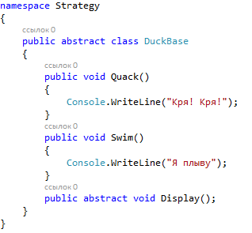
Базовый класс: DuckBase
Notes:
Любой класс утки, который будет реализовывать этот класс, сможет сказать Кря-Кря, сказать, что она плывет. И обязательно должен будет реализовать у себя абстрактную функцию Display.

Slide 26
Абстрактный метод
Абстрактный метод (или чистый виртуальный метод (pure virtual method — часто неверно переводится как чисто виртуальный метод)) — в объектно-ориентированном программировании, метод класса, реализация для которого отсутствует. Класс, содержащий абстрактные методы, также принято называть абстрактным.
Абстрактные методы зачастую путают с виртуальными. Абстрактный метод подлежит определению в классах-наследниках, поэтому его можно отнести к виртуальным, но не каждый виртуальный метод является абстрактным.

Slide 27
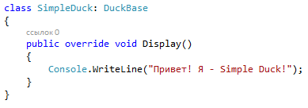
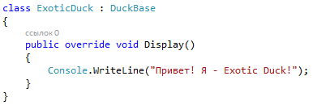
Классы-наследники: SimpleDuck, ExoticDuck, GreenDuck
Notes:
Классы-наследники, реализующие класс DuckBase, переопределяют метод Display(). Они могут делать это все каждый по своему.

Slide 28
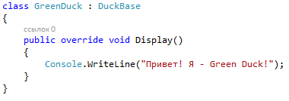
Классы-наследники: SimpleDuck, ExoticDuck, GreenDuck
Notes:
Классы-наследники, реализующие класс DuckBase, переопределяют метод Display(). Они могут делать это все каждый по своему.

Slide 29
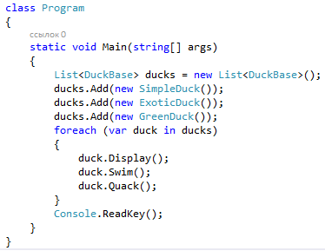
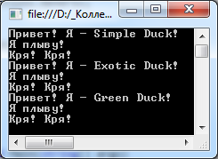
Класс Program: полиморфизм
Notes:
Используем принцип ООП Полиморфизм: создадим список из DackBase, добавим в него несколько различных уток. И в цикле их переберем. Каждая будет себя отображать, плавать, и крякать.
Все круто: утки выдерживают полиморфизм (используем базовый класс DuckBase), но отображается каждая себя по разному. Но наша реализация будет хромать.

Slide 30
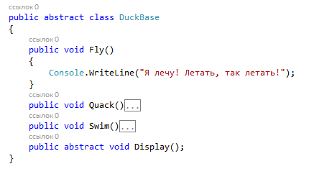
DuckBase: метод Fly и его вызов
Notes:
У нас крутое приложение! Конкуренты скопировали. И конкуренты сделали фичу: утки стали летать. Мы в класс DuckBase добавим новый метод Fly(). Вызовем его. Утки летают вокруг озера. Все круто! Мы опять впереди!
Но через два дня после релиза, вбегает менеджер проекта с криками: «Раздолбаи! Всех уволю! Ничего делать не можете! Кто так программы пишет?» Мы в раздумье: «Что? Почему? Все красиво. Утки летают. И даже программная реализация по уму – классы, наследование... В чем же дело?»

Slide 31
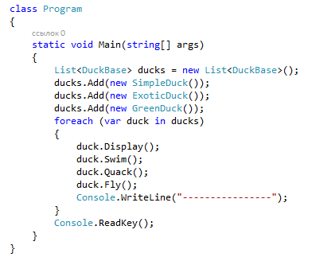
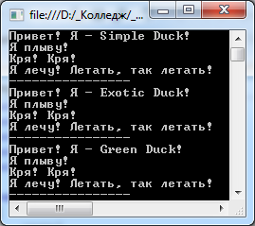
DuckBase: метод Fly и его вызов
Notes:
У нас крутое приложение! Конкуренты скопировали. И конкуренты сделали фичу: утки стали летать. Мы в класс DuckBase добавим новый метод Fly(). Вызовем его. Утки летают вокруг озера. Все круто! Мы опять впереди!
Но через два дня после релиза, вбегает менеджер проекта с криками: «Раздолбаи! Всех уволю! Ничего делать не можете! Кто так программы пишет?» Мы в раздумье: «Что? Почему? Все красиво. Утки летают. И даже программная реализация по уму – классы, наследование... В чем же дело?»

Slide 32
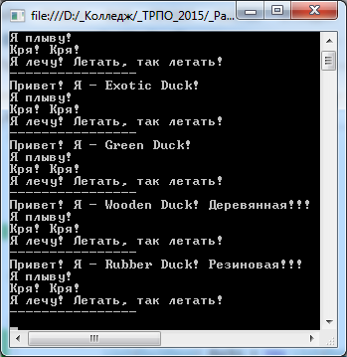
WoodenDuck и RubberDuck: деревянная и резиновая утки
Реализовать самостоятельно
Notes:
Однако никто даже не мог подумать, что один программист увидел у конкурентов деревянную утку-манок, которая тоже могла плавать в пруду и которая тоже безумно нравилась клиентам этого приложения (по отзывам). Программист создает эту утку таким же способом, как и у всех. Все здорово. НО! Деревянные утки НЕ летают!!! И НЕ крякают! Ну ладно, пусть утка манок крякает! Но летать она точно не может. Наша архитектура рухнула. Все серьезные умы, все архитекторы отдела сели думать: как же так? Как сделать таким образом, чтобы утки могли летать в зависимости от своего типа, от своего физического типа: может она летать или не может.

Slide 33
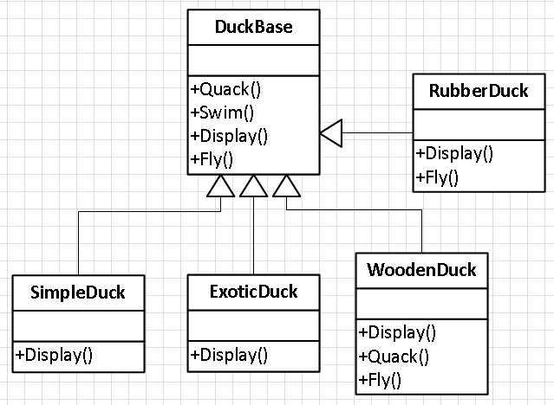
Новая архитектура с полетами
Резиновая утка не умет летать
Деревянная утка не умет ни летать, ни крякать
Notes:
Вот что получилось у наших великих архитекторов. Ничего нового не появилось, у DuckBase все те же 4 метода, однако методы Fly и Quack объявлены виртуальными. В таком случае мы при реализации RubberDuck, поскольку эта утка не умеет летать, мы переопределим метод Fly и просто сделаем его пустым – положим в него заглушку. Для WoodenDuck, поскольку деревянная утка не умеет ни крякать, ни летать, мы переопределим оба метода, и оба метода сделаем пустыми.

Slide 34
Виртуальные методы Fly() и Quack()
Сделать методы Fly() и Quack() базового класса DuckBase виртуальными.
Виртуальным называется такой метод, который объявляется как virtual в базовом классе. Виртуальный метод отличается тем, что он может быть переопределен в одном или нескольких производных классах. Следовательно, у каждого производного класса может быть свой вариант виртуального метода.
Notes:
Делаем методы Fly и Quack виртуальными

Slide 35
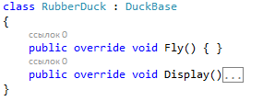
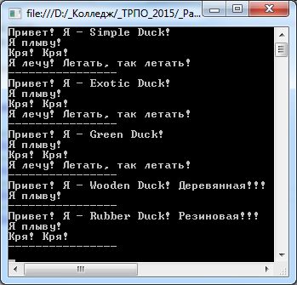
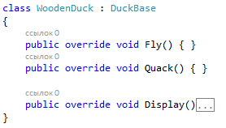
Реализация виртуальных методов в классах-наследниках
Notes:
И в деревянной утке переопределяем методы, удалив в них все лишнее.
В резиновой уточке переопределяем только метод Fly, предполагая, что она умеет крякать через свистульку. Запустив, видим, что утки ведут себя адекватно. В принципе, такая архитектура уже достаточно неплохая. НО! Если у нас будут и дальше добавляться новые виды уток, которые будут уметь плавать, не уметь крякать, уметь крякать, но не уметь плавать, и т.д. – вариантов море! И будет куча методов-заглушек. А это уже не есть хорошо. Да и вообще уже в принципе не хорошо, когда нам приходится постоянно что-то делать однотипное, т.е. наше первоначальное решение не работает. Получается, мы делаем заглушку, затычку, КАСТЫЛЬ!

Slide 36
Интерфейс
Интерфейс (англ. interface — поверхность раздела, перегородка) — граница раздела двух систем, устройств или программ, определённая их характеристиками, характеристиками соединения, сигналов обмена и т. п.
Интерфейс в C# содержит только сигнатуры методов, свойств, событий или индексаторов. Класс или структура, которые реализуют интерфейс, должны реализовать члены этого интерфейса, указанные в его определении.

Slide 37
Интерфейс
Интерфейс содержит определения для группы определенного функционала, который класс или структура могут реализовывать
С помощью интерфейсов можно, например, включить поведение из нескольких источников в классе. Эта возможность важна в C#, поскольку язык не поддерживает множественное наследование классов.
Определяется интерфейс с помощью ключевого слова интерфейс (interface).

Slide 38
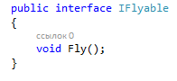
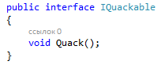
Интерфейсы: IFlyable, IQuackable
Notes:
Давайте думать, как этого можно избежать. На ум может прийти такая вещь: мы вместо кряканья, плавания, полетов сделаем интерфейсы. ??????? Поместим это не в базовый класс, а в отдельные интерфейсы. Добавим новые интерфейсы. И будем в них определим лишь два метода. Если удалить из DuckBase методы Fly и Quack, то что мы получим? (сразу хочу сказать, что мы не получим ничего хорошего…)

Slide 39
Изменения в базовом классе и классах-наследниках
public abstract class DuckBase
{
public void Swim()
{
Console.WriteLine("I'm swimming");
}
public abstract void Display();
}
class ExoticDuck : DuckBase, IFlyable, IQuackable
{
public override void Display()
{ Console.WriteLine("Hi! I'm a Exotic Duck!"); }
public void Quack()
{ Console.WriteLine("Quack! Quack!"); }
public virtual void Fly()
{ Console.WriteLine("I'm flying"); }
}
Notes:
Удаляем в базовом классе методы Fly и Quack. Уток делаем наследниками от интерфейсов в зависимости от их типа. Берем утку, и реализуем интерфейсы, затем реализуем методы из интерфейсов Fly и Quack. И так со всеми классами… (Достаточно для трех)

Slide 40
Ошибки компиляции: решение
class Program
{ static void Main(string[] args)
{ ...
foreach(var duck in ducks)
{
duck.Display();
duck.Swim();
if(duck is IQuackable)
(duck as IQuackable).Quack();
if(duck is IFlyable)
(duck as IFlyable).Fly();
}
}
}
Notes:
ОШИБКА компиляции: некоторые утки не реализуют некоторые методы.
Придется при вызове «городить огород». Результат адекватный, но !!! Простое изменение интерфейса – куча усилий, огромное количество переписываний кода, в разных файлах. А если у нас сотня уток? Любое изменение в алгоритм полета – значит надо все 100 классов поменять. А если добавить еще «Махнуть хвостиком», надо будет снова в 100 классах это реализовывать.

Slide 41
Проблемы текущей реализации
При использовании наследования некоторые классы наследуют ненужный функционал
При использовании интерфейсов необходимо повторно реализовывать один и тот же код во всех классах
Проблема дальнейшего сопровождения программы
ИЗМЕНЕНИЯ – главный враг проектирования
Notes:
Мы задумываемся, переходим к работе мозгом наших архитекторов, которые решат за нас эту проблему, покажут, что мы сделали не так. Они должны собраться, подумать и родить уникальное решение, которое избавит нас сразу от всех этих хлопот. Побудем архитекторами и подумаем. Выявим проблемы текущей реализации. 1) … В этом мы смогли убедиться, когда добавили деревянную и резиновую уточки, и они стали летать и крякать. В общем – бардак. 2) … Реализация интерфейсов в данном случае – слишком трудоемкий процесс и один тот же код (например, махание крыльями во время полета) приходится реализовывать во всех классах, которые умеют летать. 3) И если нам придется сопровождать данный продукт, вносить изменения в алгоритм полета или звуки кряканья, то мы на выходе должны получить как можно меньше усилий. Однако в данном случае нам придется задействовать всех наших разработчиков, чтобы они меняли всю сотню уток, которые наплодятся к тому времени на нашем озере. Почему так происходит? 4) Потому что изменение – само изменение – главный враг проектирования. Потому, что если мы спроектировали программу единожды и все работает хорошо, то в случае, если произойдут изменения концепции, идеи, или возможностей, то они, эти изменения могут существенно повлиять на то, как наша программа будет работать. Собственно, мы наглядно в этом убедились, когда казалось бы вроде бы хорошая архитектура наследования и повторного использования кода за счет изменения базового функционала, вся эта идея рухнула, как только мы придумали сделать уток летающими.

Slide 42
Принцип проектирования
Отделите изменяющиеся части приложения от тех, которые изменяться не будут, и объедините их в отдельный аспект
Надо программировать на уровне интерфейсов, а не на уровне реализаций
Notes:
Чтобы этого избегать, рекомендуется следовать некоторым принципам проектирования. Один из этих принципов – отделить изменяющиеся части приложения от тех, которые изменяться не будут. И выделить эти изменяющиеся части как отдельный некий аспект. Еще один принцип проектирования (а точнее – реализации) того, что мы задумали – это программирование на уровне интерфейсов. Частично я это показала на примере использования не конкретных классов уток, мы пользовались полиморфизмов, создавали список из базового класса уток, и в него добавляли конкретные реализации этих уток. Программировании на уровне интерфейсов еще более абстрагирует нас от реальных реализаций тех или иных поведений, когда мы используем все функции из интерфейса, и понятия не имеем о том, как эти функции реализованы. Давайте руководствуясь этими принципами проектирования, попробуем выделить те части, которые остаются неизменными, и те части которые будут менять время от времени.

Slide 43
Отделение аспектов
Постоянные части | Переменные части
Display
Quack
Swim
Fly
Notes:
Посмотрим. Вот то, что у нас сейчас есть. В постоянных частях мы заложили все 4 метода у уток: … Однако, как только у нас получились некие изменения и получились проблемы, нам стало ясно, что это не верный вариант. Давите подумаем, как должно быть. Очевидно, что метод Display он обязан остаться в постоянных частях, потому что каждая утка, какой она не была, она обязана переопределить этот метод, чтобы как-то отобразить себя на экране. Если этого не произойдет, то утка не отрисуется, и утки практически не существует. Более того, у нас метод абстрактный, и это обязывает даже на уровне классов и компилятора. Метод Swim в нашем случае тоже может быть постоянным методом, потому что плавают утки все… иначе это уже не утка. Я не знаю ни одной утки, которая бы не плавала в воде. Поэтому этот метод вряд ли изменится, если изменится, то перенес его потом. Оставим этот метод в постоянных частях. Теперь дело доходит до Quack и Fly – тех самых методов, которые нас сбили с толку, разрушили все наши концепции, заставили нас изрядно попотеть, краснеть перед менеджерами, извиняться и вообще чувствовать себя несколько отсталыми людьми. Поэтому мы понимаем, что метод Quack и Fly должны переместиться в район переменных частей и обосноваться там в виде каких-то отдельных модулей. Как это реализовать – посмотрим на коде, а забегая вперед, могу сказать, что мы будем реализовывать с помощью интерфейсов, но уже по несколько Инной, более правильной модели. И более правильным способом.

Slide 44
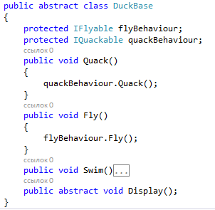
DuckBase: поля-интерфейсы
Notes:
Первое – нужно избавиться от громоздких вещей как if(duck is IQuackable). Но мы избавимся от них не полностью, а частично. Давайте добавим папки для выделения новых элементов, которые мы будем добавлять. Отделим реализацию постоянных вещей от переменных посредством включения. Не наследования, а включения каких-то классов (точнее – интерфейсов). Вернем в DuckBase первоначальный код (разремарим). Однако, вместо того, чтобы прямо тут писать их реализацию, добавим два поля: flayBehaviour и quackBehaviour. Они protected. Тогда в реализации методов напишем обращение к этим полям. УДАЛИТЬ Virtual!!!

Slide 45
Изменения в классах-потомках
class ExoticDuck : DuckBase
{
public override void Display()
{ Console.WriteLine("Hi! I'm a Exotic Duck!"); }
}
class Program
{ static void Main(string[] args)
{ ...
foreach(var duck in ducks)
{
duck.Display();
duck.Swim();
duck.Quack();
duck.Fly();
}
}
}
Notes:
Убираем у потоков все наследования интерфейсов, и соответственно реализации их методов, оставляем только использование базового класса. И удаляем проверку на классовость в функции Main.

Slide 46
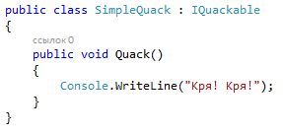
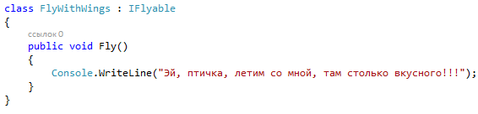
Классы SimpleQuack и FlyWithWings
Notes:
При запуске – ошибка!!! Поля не определены! Можно убедиться – они пустые. Реализуем эти поля, чтобы ими можно было пользоваться.
Для этого сначала добавим новый класс Обычное кряканье SimpleQuack. Этот класс будет реализовывать интерфейс IQUackable. И будет выводить на консоль. Аналогично класс Лететь с помощью крыльев FlyWithWings

Slide 47
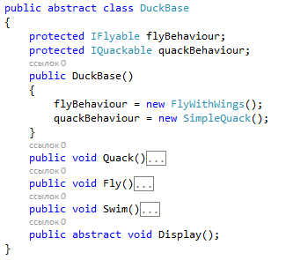
DuckBase: конструктор
Notes:
Теперь как мы должны заставить классы использовать эти данные реализации. Здесь есть два пути. Первый, и пожалуй, не очень корректный, это оставить базовый класс как есть, и указать в документации, что каждый класс обязан назначить себе класс Behaviour. Это не очень хорошо. Мы сделаем лучше и правильнее. Мы создаем в базовом классе конструктор по умолчанию. В котором мы определим, что FlyBehaviour будет равен new FlyWithWings. (ДОБАВИТЬ ССЫЛКИ using и исправить namespace!!!) Запускаем, все работает, но все утки и летают и крякают!

Slide 48
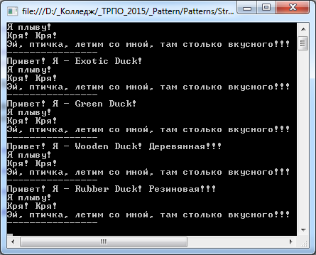
Запуск: начинаем все с начала!

Slide 49
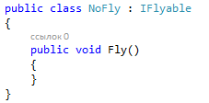
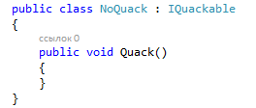
Классы NoFly и NoQuack
Notes:
У нас имеются простые классы Duck, которые похожи, но с разным методом Draw. Давайте теперь отключим возможность полетов и возможность кряканья. Как это сделать? Очевидно, поскольку у нас есть отдельная структура для кряканья и для полетов, мы можем создать новый класс NoFly от IFlyable и реализуем заглушку. Аналогично класс NoQuack с пустым методов.

Slide 50
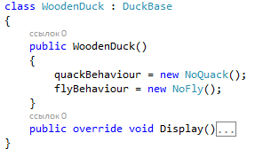
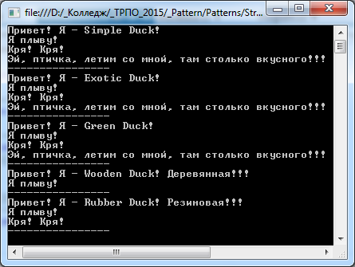
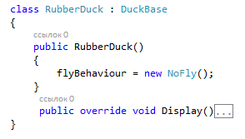
Переопределяем конструкторы
Notes:
Теперь для WoodenDuck переопределим конструктор и зададим в наши поля другие классы.
Тоже самое для резиновой утки. Но исключим только полеты.
Запускаем – все ок! Достаточно простая реализация того, что необходимо было получить.
Еще раз пройдем по программе. Есть базовый класс с 4 методами: абстрактный Draw, который должен все переопределить, Swim, реализованный прямо тут. И два метода переменных – используют внутри себя поля, которые являются интерфейсами. Интерфейсы строят вокруг себя новую структуру классов, которая позволяет описать вокруг себя поведение утки в полете и различное кряканье. Мы реализовали два поведения – полет с крыльями и не летать и два в кряканье – обычное и не кряканье. Мы получили легкую возможность модифицировать нашу программу по любому желанию.

Slide 51
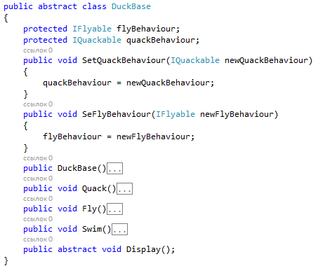
Динамическое изменение полета и кряканья
Notes:
Если мы захотим динамически изменять модель полетов и кряканья, мы сможем сделать следующее. Создаем в базовом классе новые методы.

Slide 52
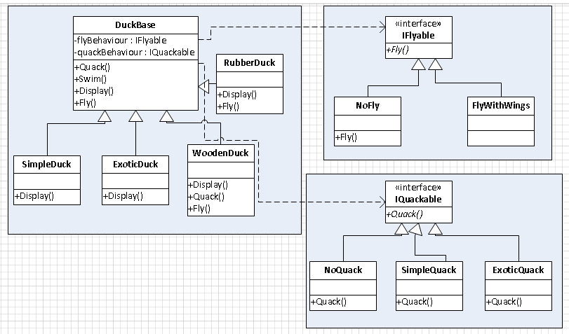
Результат
Notes:
Если бы было несколько типов поведения, и много классов – была бы неуправляемая структура. В данном раскладе получилось все хорошо.
То, что мы реализовали – и есть паттерн Стратегия: отделение функционала какого-то поведения в отдельную структуру на основе интерфейса, и потом использовании этих действий внутри уже структуры классов и есть Стратегия. Как бы стратегия полетов или стратегия кряканий. Рассмотрим структуру наших классов после внесенных всех изменений. Слева набор всех классов, реализующих уток и наследующих DuckBase. 4 метода и 2 поля, которые являются интерфейсами. Эти интерфейсы выделены в отдельные группы, которые отделены от реализации уток, В них собраны отдельные аспекты, которые могут быть взаимозаменяемыми. Есть интерфейс IFlyable, который определяет метод Fly, и есть два класса, которые реализуют интерфейс, переопределяют метод Fly каждый в своей манере: пустой (для тех, кто не умеет летать) и Полет с крыльями.

Slide 53
Паттерны проектирования: Команда (Command)

Slide 54
Определение
Команда (Command) — поведенческий шаблон проектирования, используемый при объектно-ориентированном программировании, представляющий действие.
Объект Команды заключает в себе само действие и его параметры.
Notes:
Команда – это не сборище людей (как футбольная команда), а Команда – это некое побуждение к действию (например, команда собаке «Апорт», «Фас»).
Команда – это действие, которое должно быть выполнено. Причем конкретная реализация этого действия должна быть скрыта от того, кто его инициирует. Другими словами, мы инкапсулируем не поведение, а некое действие внутри команды.

Slide 55
Цель
Создание структуры, в которой класс-отправитель и класс-получатель не зависят друг от друга напрямую.
Организация обратного вызова к классу, который включает в себя класс-отправитель.

Slide 56
Описание
Паттерн поведения объектов, известен также под именем Action (действие).
Обеспечивает обработку команды в виде объекта, что позволяет сохранять её, передавать в качестве параметра методам, а также возвращать её в виде результата, как и любой другой объект.
Notes:
В качестве примера рассмотрим пульт дистанционного управления. Причем не пульт управления каким-то конкретным одним устройством, а так называемый «умный» пульт, который может быть запрограммирован на управление различными системами в доме: включение телевизора, включение света, музыкального центра, отопления и прочих таких вещей. Т.е. пульт управления системой «Умный дом». Задача стоит в том, чтобы позволить программистам тратить как можно меньше времени и усилий на программирование этого пульта в случае каких-либо изменений и необходимости расширения его функций. Попробуем как всегда решить данную задачу в лоб, без использования паттернов.

Slide 57
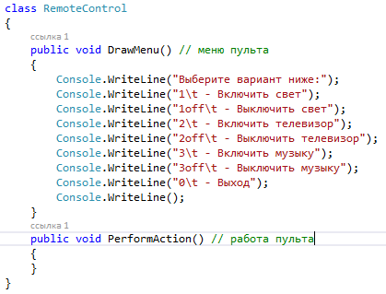
Класс Пульт RemoteControl
Notes:
Создадим класс RemoteControl, который и будет изображать работу нашего пульта. Предусмотрим у него метод DrawMenu, который будет выводить меню пульта на экран и метод PerformAction, который будет осуществлять всю работу пульта (пока оставим его пустым).

Slide 58
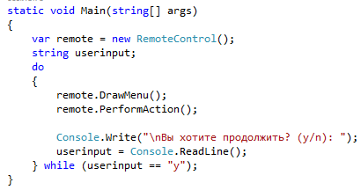
Главная программа
Notes:
Создаем объект Пульт RemoteControl и вызываем его методы DrawMenu и PerformAction. Пока у нас только меню работает.

Slide 59
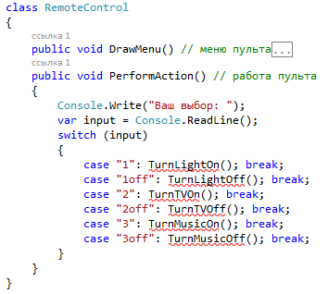
Класс RemoteControl: метод PerformAction
Notes:
Представим, что это физическое устройство с шестью кнопками управления и кнопкой включения самого пульта. Этот метод сейчас в лоб вызывает методы работы оборудования.

Slide 60
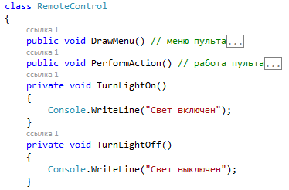
Класс RemoteControl: методы работы оборудования
Notes:
Методы по сути заглушки для данного примера. Представьте себе, что тут будет реальная работа сложных устройств, что это методы, написанные на ассемблере и управляют контроллерами устройств.
Код в PerformAction плохой в плане масштабируемости: он совершенно не масштабируем. Представьте себе, что мы купили чайник, и хотим его добавить в пульт. Представьте себе реальную модель «умный дом». Вы его купили, вызвали настройщика, он вам настроил все имеющиеся у вас устройства: кнопка 1 – вкл. свет, 2 – вкл. ТВ, 3 – музыку и т.д. Все просто – пользуйтесь, если что – читайте инструкцию. Вы покупаете чайник и хотите его добавить. Открываете инструкцию, а там написано: для того, чтобы добавить новое устройство, надо разобрать пульт, открутить шесть болтов, отпаять микросхему такую-то, найти в магазине электроники конденсатор ZX-675, припаять его к плате в нужном месте (см. схему, схема приложена, пульт ведь дорогой, вся распайка нарисована довольно подробно), но у вас должны быть навыки чтения схем, чтобы добавить еще одну кнопку управления чайником. Понятно, что такой подход не клиентоориентированный, и сложен для восприятия человеку без технического образования, но и человеку с техническим образованием. Т.е. вы отдали огромное количество денег за такую систему управления домом и потом должны вручную паять, доделывать или вызывать мастера, что тоже не хорошо.

Slide 61
Класс RemoteControl: методы работы оборудования
Добавьте самостоятельно недостающие методы класса и отладьте работу приложения

Slide 62

Интерфейс ICommand
Создать папку Coomands, в которой будут размещаться все команды.
Начнем с интерфейса Команды ICommand
Notes:
Посмотрим программу, у нас ситуация такая же: если мы не имеем доступа к внутренностям класса RemoteControl, то мы не сможем добавить функцию включения/выключения чайника в исходный код. Нам нужно брать исходный код у разработчиков, вносить туда вручную изменения, компилировать его заново и заливать снова на пульт. Даже если мы хотим всего лишь перенастроить пульт, сделать кнопку 1, которую легче нажимать, ответственной за ТВ, а свет переместить на кнопку 2. Как это сделать? Абсолютно также: лезть в исходный код класса, изменять там, и снова его заливать на пульт. Для таких целей, для инкапсуляции действия, чтобы класс, который вызывает действия, не знал, что он вызывает, и ему было вообще все равно, что вызывать, чтобы он мог подменять одно другим, и существует паттерн Команда. Рассмотрим его сразу, а потом посмотрим как он выглядит в теории. Посмотрим, как можно с помощью паттерна Команда сделать нашу жизнь легче и более гибкой. СОЗДАЕМ ПАПКУ ДЛЯ КОМАНД COMMANDS. И начнем с создания интерфейса ICommand, у которого будет всего лишь один единственный метод Execute. Этот метод не принимает параметры и ничего не возвращает, т.к. это обусловлено нашим примером. Если же нужно будет, чтобы команда принимала параметр на вход или набор параметров, или чтобы она возвращала какой-то ответ, можно применить следующий способ: передавать параметр типа IRequest (поскольку это интерфейс, то передавать мы можем целое семейство различных команд, каждой команде свои необходимые параметры), а IRespose – тоже целый набор различных классов, которые нам могут быть нужны.

Slide 63
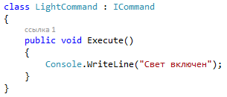
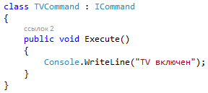
Наследники – классы для работы с устройствами
Notes:
Паттерн Команда заключается именно в этом: объявление интерфейса с методом Execute и созданием наследников от этого интерфейса.
Создаем три класса для каждого устройства, с которым работает наш пульт. Все классы реализую интерфейс ICommand и реализуют метод Execute.

Slide 64
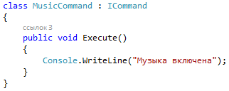
Наследники – классы для работы с устройствами
Notes:
Паттерн Команда заключается именно в этом: объявление интерфейса с методом Execute и созданием наследников от этого интерфейса.
Создаем три класса для каждого устройства, с которым работает наш пульт. Все классы реализую интерфейс ICommand и реализуют метод Execute.

Slide 65
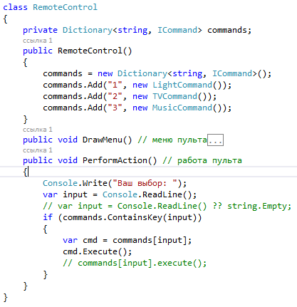
Класс RemoteControl: внедрение классов оборудования
Notes:
Посмотрим, как использовать команды, которые мы внутри себя зашили. Мы сразу же сделаем «умную» конструкцию. В классе объявим поле типа словарь Dictionary – коллекция ключей и значений, у которого в качестве первого ключа будет строка, а в качестве второго значения – ICommand. Назовем его commands. А в конструкторе добавим в это поле имеющиеся пока три «прямых» метода для включения оборудования, связав их с «ключами» - клавишами для нажатия. Методы выключения пока не будем реализовывать т.к. они будут реализовываться немного по другому, поэтому пока про них просто забудем. И УДАЛИТЬ МЕТОДЫ ОБОРУДОВАНИЯ. Все, мы реализовали с помощью паттерна Команда тот же функционал, который был и вначале (ну, за исключением обратных методов, которые мы убрали) ЗАПУСКАЕМ. Что мы имеем? Мы избавились от громоздкой конструкции switch, заменив ее двумя строками (см. ремарку). Чтобы не подчеркивалось, добавим оператор ??, который возвращает либо левую часть, либо правую, если слева был null. Просто студия чтобы не ругалась. Что мы имеем? ОТНОШЕНИЕ ВКЛЮЧЕНИЯ: использование одного класса другим классом. Работаем на уровне интерфейса, а не реализации. Пока наш класс RemoteControl еще знает про три класса, но это пока мы еще не реализовали полностью паттерн – способ назначения клавиш на команды.

Slide 66

Метод ToString() во всех командах
Notes:
Давайте у каждой команды переопределим метод (он есть у каждого класса по умолчанию) ToString(). Это метод, который возвращает некоторое строковое представление объекта, когда вызываем этот метод.

Slide 67

Модификация метода-меню
Notes:
Модифицируем меню. Будем генерировать его автоматически. Для каждой нашей команды в commands, для каждого ключа в нашем словаре, мы будем писать на экране его строковое представление. Используем подстановки {0} и {1}. Запустим, видим 1 и 2 – включают свет. Уберем 2 из переопределения.
Какие преимущества паттерна Команда. Мы получили класс RemoteControl, который никоим образом ничего не знает о том, какие подсистемы в нем есть. Чем он управляет, и что происходит в тот момент, когда нажимают на кнопку. Он знает лишь, что что-то должно произойти. Иным словами, если говорить в терминологии наших классов и объектов, то RemoteControl зависит только от интерфейса ICommand, и больше ни от чего. Таким образом мы получили слабую связность между нашими модулями. Между пультом и теми устройствами, которыми он управляет. Теперь, добавить чайник, с которого мы начинали, не составляет никакого труда.

Slide 68

Метод SetCommandForButton: Назначение команды кнопке и изменение конструктора
Notes:
Создадим метод по назначению команды на некоторую кнопку SetCommandForButton. Первый параметр – номер кнопки, второй – сама назначаемая команда.
Можно было бы написать, как в конструкторе, но тогда надо было бы проверять, нет ли уже такого ключа в словаре. Если есть – перезаписывать, иначе – переопределять. А предложенная строка позволяет автоматически, если ключ не существует в словаре, добавить его. Если ключ существует, он будет перезаписан.

Slide 69

Переопределение кнопки
Notes:
Переопределим кнопку. Поменяем кнопку 1 включить свет, на кнопку 2 – включить свет. Проверяем – работает, теперь у нас обе кнопки включают свет. Но это мелочи.

Slide 70
Паттерн Команда Command
Паттерн Команда инкапсулирует запрос в виде объекта, позволяя параметризировать клиентские запросы другими объектами, с возможностью отмены операций и поддержкой состояния
Notes:
Закрепим на теории основы паттерна Команда в его базовом исполнении. Официальное определение. Пока мы увидели только инкапсуляцию вызова, параметризацию еще не реализовали. Отмену и поддержку тоже не реализовали.

Slide 71

Диаграмма классов проекта

Slide 72

Диаграмма классов
Notes:
Как мы можем видеть, эта диаграмма не совсем соответствует нашему проекту. Это классическая диаграмма классов паттерна Команда. Помимо классов ICommand, ConcreteCommand и Client, мы видим Invoker и класс Receiver.
Класс Client – это класс, который вызывает нашу команду и каким-то образом ее параметризует. В нашем проекте класс Client – это был класс Program, который вызывается в момент запуска приложения. Он использует ConcreteComand и использует Receiver, который использует ConcreteCommand. У нас этого не было. Мы сделали несколько упрощенную версию команды, которая сама внутри себя производила некоторые действия: включала свет, ТВ и т.д. На самом деле команда является посредником между Клиентом и Ресивером. Ресивер – это некий класс, который умеет работать непосредственно с физическим каким-то объектом, в нашем случае свет, т.е. Ресивер – это выключатель света. А команда – она всего лишь посредник, она посылает этому ресиверу запросы вкл.свет и выкл.свет. Она сама этого делать не умеет. Сейчас попробуем это реализовать.
Icommand – это интерфейс, все как у нас и есть. А Invoker – это класс RemoteControl у нас, т.е. это тот, кто эти команды может хранить в себе и в нужные моменты может их вызвать. Т.е. RemoteControl хранил у нас команды, и когда нужно было по запросу пользователя, эта команда и вызывалась. Т.е. Классическая диаграмма классов у нас почти соблюдена, но не до конца. Давайте это исправим.

Slide 73

Классы реальных устройств
Notes:
СОЗДАЕМ ПАПКУ ControlledSystems. И в ней 4 класса: Light, Music, Teapot, TV. Они все совершенно одинаковые, имеют два метода: TurnOn и TurnOff, и свойство State. Мы намеренно не выделяем их в базовый класс, т.к. в реальной жизни все это объекты разной природы, и наследовать их от чего-либо одного было бы не очень корректно. Хотя в нашей программе реально напрашивается выделение общего функционала в базовый класс. Но мы не будем сейчас обращать на это внимание, предполагая, что это реальные объекты различной природы. Это по сути своей класс Ресивер, который умеет работать с реальными объектами. Т.е. если это Light, то он умеет включать и выключать свет, и хранить его состояние: включен он или выключен в данный момент. Аналогично и друге классы для своих устройств.

Slide 74

Тип State Перечисление

Slide 75

Изменения в классах команд
Notes:
Что касается команд, они тоже несколько видоизменились, и мы теперь можем наблюдать ту самую связь, которая была на диаграмме между ConcretCommand и Reciver. У команд появился публичный конструктор, который принимает в качестве параметра объект Света. Внутри команды теперь вместо непосредственно включения света, мы вызываем нужный метод у самого объекта. Чем это хорошо? Если у нас пульт включает свет в нужной комнате, в которой я сейчас нахожусь. Т.е. свет должен включаться отдельно для каждой комнаты. Объект Light может включать свет как во всей квартире, так и в каждой комнате отдельно. Мы создаём столько экземпляров объектов Light, сколько нужно, но управляет ими всем объект один – LightCommand. Мы его парметризуем тем объектом, который нам нужен, т.е. мы берем нужный объект Light, передаем его вместо параметра в конструктор, и значит команда будет работать с гостиной и только с ней. Если берем гостиную, то свет будет в гостиной, если передадим свет ванной – то будем управляться свет в ванной. Но один класс LightCommand. И плюс в том, что подменяя эту команду, мы абстрагировали ее от реального прибора. Например, поменяв лампы накаливания на светодиодные, нам не нужно менять команду и перепрограммировав пульт, нам нужно лишь изменить класс Light и все будет работать. Все классы можно рассматривать как базовые для своих подклассов. Свет: накаливания, светодиодный, и т.д. Музыка: стереосистема, плейер и др. муз. Установка.

Slide 76

RemoteControl изменения
Notes:
Пульт переработали так, что он теперь не выводит меню и не взаимодействует с пользователем. И это верно. Пульт только управляет чем-то. Он не взаимодействует с пользователем. Пользователь взаимодействует с пультом через какой-то посредник. В данном случае все это взаимодействие вынесли в Программ и Main, здесь осталась менюшка, но она теперь в методе ToString. Так было просто логичнее. УБРАТЬ Draw и PerformAction.

Slide 77

Main изменения
Notes:
Здесь вывод меню, ввод от пользователя, и вызов нажатия кнопки. Мы приблизились к реальному пульту. Мы говорим, я хочу нажать на кнопку, и потом передаем кнопку пульту. Внешне ничего не изменилось. Это введение прослойки ресивера.

Slide 78
Операции отмены
interface ICommand
{
void Execute();
void Undo();
}
Notes:
Рассмотрим операции отмены. Это возможность выполним команду, каким-то образом откатиться назад, в состояние которое было до выполнения этой команды. Грубо говоря, как в Ворд отмена Ctrl+Z. Удалили, вернули. В паттерне Команда это тоже можно реализовать. В интерфейсе ICommand сделаем метод Undo

Slide 79
Метод Undo в классах-наследниках команд
public void Undo()
{
music.TurnOff();
}
Внесите изменения во все классы команд
Notes:
Далее реализовываем эту команду во всех классах-наследниках. Пока этот метод везде пустой. Как ведет себя пульт? Мы можем включить телевизор и выключить телевизор. Это делается одной и той же кнопкой: Вкл/Выкл. В нашем случае мы дадим возможность Команде решать, что производить в момент Undo. Т.е. undo просто должна откатывать на одну ступень назад.

Slide 80
Изменения в RemoveControl
public void UndoButton(string buttonId)
{
if (commands.ContainsKey(buttonId))
commands[buttonId].Undo();
}
Notes:
Новый метод

Slide 81
В Main для вызова отмены после ее вызова просто добавьте отмену:
remote.PushButton(buttonId);
remote.UndoButton(buttonId);

Slide 82
Состояния света
public enum LightState
{
Off = 0,
Low = 1,
Medium = 2,
Hight = 3
}
Notes:
Реализуем откат с сохранением состояния. Нажимаем вкл 5 раз и откат 5 раз. В этот момент должен быть реальный откат. (Можно сделать откат для музыки)
Для демонстрации сделаем свет трехдиапазонный. + выкл.

Slide 83
Изменения в классе Light для многосостояний
class Light
{
public LightState State { get; set; }
public void ToggleLight()
{
switch(State)
{
case LightState.Off:
State = LightState.Low;
Console.WriteLine("Свет тусклый");
break;
case LightState.Low:
State = LightState.Medium;
Console.WriteLine("Свет средний");
break;
case LightState.Medium:
State = LightState.Hight;
Console.WriteLine("Свет яркий");
break;
case LightState.Hight:
State = LightState.Low;
Console.WriteLine("Свет тусклый");
break;
}
}
}
Notes:
Циклически. Переключение состояний, а не включение

Slide 84
Изменения вызова в LightCommand
class LightCommand : ICommand
{
public void Execute()
{
light.ToggleLight();
}
public void Undo()
{
light.TurnOff();
}
}
Notes:
Проверим. Добавим в Main несколько вызовов потом несколько отмен. Отмена работает неправильно!

Slide 85
Изменения для сохранения предыдущего состояния
class LightCommand : ICommand
{
private Light light;
private LightState previousState;
public LightCommand(Light light)
{
this.light = light;
previousState = LightState.Off;
}
public void Execute()
{
previousState = light.State;
light.ToggleLight();
}
public void Undo()
{
light.SetState(previousState);
}
}
Notes:
Добавим поле для сохранения предыдущего состояния. При инициализации – выключено. При вызове – запоминаем. При отмене – надо возвращаться к конкретному состоянию. А значит нужен метод для задания конкретного состояния. Создаем его в классе Light

Slide 86
Новый метод в Light
class Light
{
public void SetState(LightState state)
{
State = state;
PrintLight();
}
}
Notes:
Т.к. часто приходится печатать тип света, вынесем его в новый метод (приватный). Он выводит, какой свет горит

Slide 87
Новый метод в классе Light
class Light
{
private void PrintLight()
{
switch (State)
{
case LightState.Off:
Console.WriteLine("Свет выключен");
break;
case LightState.Low:
Console.WriteLine("Свет тусклый");
break;
case LightState.Medium:
Console.WriteLine("Свет средний");
break;
case LightState.Hight:
Console.WriteLine("Свет яркий");
break;
}
}
}
Notes:
Печатаем состояние света.

Slide 88
Изменения в методах Light
class Light {
public void ToggleLight() {
switch(State) {
case LightState.Off:
State = LightState.Low;
break;
case LightState.Low:
State = LightState.Medium;
break;
case LightState.Medium:
State = LightState.Hight;
break;
case LightState.Hight:
State = LightState.Off;
break;
}
PrintLight();
}
public void TurnOff() {
State = LightState.Off;
PrintLight();
}
}
Notes:
Изменения в классах, чтобы выводился тип света при любых изменениях.
Сделали в Лайте цикличное переключение света. Вместо вкл/выкл – добавляется метод для установки определенного состояния лампы. Вместо вывода в разных местах – печать из одного места.
В ЛайтКомманд – в execute вызов метода изменения состояния.

Slide 89
Изменения в Main для тестирования
var buttonId = Console.ReadLine();
remote.PushButton(buttonId);
remote.PushButton(buttonId);
remote.PushButton(buttonId);
remote.UndoButton(buttonId);
// remote.UndoButton(buttonId);
Notes:
Для тестирования несколько вперед, один назад. Если ещё один назад добавим – опять неправильно работает.

Slide 90
Стек состояний
class LightCommand : ICommand
{
private Light light;
private Stack<LightState> states;
public LightCommand(Light light)
{
this.light = light;
states = new Stack<LightState>();
}
public void Execute()
{
states.Push(light.State);
light.ToggleLight();
}
public void Undo()
{
var prevState = states.Pop();
light.SetState(prevState);
}
}
Notes:
Добавим хранилище, которое будет сохранять все предыдущие состояния нашей программы. Стек – тип данных, который хранит в себе некоторые объекты, но доступ только к верхнему элементу. – FILO – Первый пришел последний ушел, как стопка мытых тарелок. Push – положить, протолкнуть в стек. Pup – изъять, выдавить из стека. Это стандартные методы для стека.
Когда выбираем из стека -надо проверять, что там что-то еще есть (отслеживание на пустоту). Аналогично можно сделать операцию Redo.

Slide 91

Макро- команда
Notes:
Макрокоманда сочетает в себе несколько команд. Например, мы хотим включать телевизор и ставить чайник – сочетаем два в одном и назначаем на кнопку в пульте. Мы внутри команды должны хранить список команд – через список. В конструкторе – создаем этот список. Тогда для выполнения – перебор всех и все выполнить. В Отмене – тоже самое. ToString – можно скопировать.

Slide 92

Проверка макрокоманды

Slide 93
Паттерны проектирования: Фасад (Facade)

Slide 94
Назначение паттерна Фасад
Фасад (Facade) — это поведенческий шаблон проектирования. Данный шаблон позволяет скрыть сложность системы путём сведения всех возможных вызовов к одному объекту, делегирующему их соответствующих объектам системы.
Паттерн Фасад (Facade) "обертывает" сложную подсистему более простым интерфейсом.

Slide 95
Решаемая проблема
Клиенты хотят получить упрощенный интерфейс к общей функциональности сложной подсистемы.

Slide 96
Обсуждение паттерна Фасад
Паттерн Facade инкапсулирует сложную подсистему в единственный интерфейсный объект. Это позволяет сократить время изучения подсистемы, а также способствует уменьшению степени связанности между подсистемой и потенциально большим количеством клиентов. С другой стороны, если фасад является единственной точкой доступа к подсистеме, то он будет ограничивать возможности, которые могут понадобиться "продвинутым" пользователям.
Объект Facade, реализующий функции посредника, должен оставаться довольно простым и не быть всезнающим "оракулом".

Slide 97
Структура паттерна Фасад
Клиенты общаются с подсистемой через Facade. При получении запроса от клиента объект Facade переадресует его нужному компоненту подсистемы. Для клиентов компоненты подсистемы остаются "тайной, покрытой мраком".

Slide 98

UML-диаграмма классов

Slide 99
Пример 1 паттерна Фасад
Паттерн Facade определяет унифицированный высокоуровневый интерфейс к подсистеме, что упрощает ее использование. Покупатели сталкиваются с фасадом при заказе каталожных товаров по телефону. Покупатель звонит в службу поддержки клиентов и перечисляет товары, которые хочет приобрести. Представитель службы выступает в качестве "фасада", обеспечивая интерфейс к отделу исполнения заказов, отделу продаж и службе доставки.

Slide 100
Пример 2 паттерна Фасад
Рассмотрим работу стиральной машины, умеющей набирать и сливать воду, нагревать воду, вращать барабан и сушить постиранное.

Slide 101
class WaterManagingSubsystem
{ // Подсистема работы с водой
public void FillWater(int litres)
{ // Наполнить воду
Console.WriteLine("Fill with {0} litres of water", litres);
// Залито Х литров воды
}
public void EmptyWater()
{ // Слить воду
Console.WriteLine("Empty water tank");
// Пустой резервуар для воды
}
}
Notes:
Стиральная машина с виду – белый ящик, состоящий из устройств: система работы водой, нагреватель, двигатель, отжим… Как будет выглядеть процесс работы, если у нас есть 4 устройства, но нет самой машинки.

Slide 102
class Thermo
{ // Термо
public void WarmUp(int degrees)
{ // Подогреть воду
Console.WriteLine("Warm for {0} degrees", degrees);
} // Нагрето на Х градусов
}

Slide 103
class Engine
{ // Двигатель
public void Rotate()
{ // Вращать барабан
Console.WriteLine("Start rotating");
}
public void Stop()
{
Console.WriteLine("Stop rotating");
}
}

Slide 104
class Dryer
{ // Сушилка
public void Dry(int seconds, int intensity)
{ // Длительность и интенсивность
Console.WriteLine("Drying {0} seconds with intensity {1}", seconds, intensity);
}
}

Slide 105
static void Main(string[] args)
{
var water = new WaterManagingSubsystem();
var thermo = new Thermo();
var engine = new Engine();
var dryer = new Dryer();
Notes:
Как будет выглядеть процесс без самой машинки? Нам нужны все 4 устройства

Slide 106
// Cotton
water.FillWater(10);
thermo.WarmUp(80);
engine.Rotate();
engine.Rotate();
engine.Stop();
water.EmptyWater();
dryer.Dry(30, 1000);
water.FillWater(15);
thermo.WarmUp(40);
engine.Rotate();
engine.Rotate();
engine.Stop();
water.EmptyWater();
dryer.Dry(60, 1500);
Notes:
Что нужно сделать, чтобы постирать белье? Определить тип белья: для хлопка – одни параметры, для шерсти – другие. Для хлопка:

Slide 107
// Wool
water.FillWater(7);
thermo.WarmUp(30);
engine.Rotate();
engine.Stop();
water.EmptyWater();
dryer.Dry(20, 500);
water.FillWater(10);
thermo.WarmUp(20);
engine.Rotate();
engine.Stop();
water.EmptyWater();
dryer.Dry(30, 700);
Console.ReadKey();
Notes:
Неудобство использования разрозненных классов в программе. Удобнее использовать что-то обобщенное, что позволило бы все скрыть и иметь обобщенный интерфейс.
Фасад – обобщение разрозненных классов и интерфейсов посредством композиции.

Slide 108
class WashindMachine
{
private Dryer _dryer;
private Engine _engine;
private Thermo _thermo;
private WaterManagingSubsystem _water;
public WashindMachine(Dryer dryer, Engine engine, Thermo thermo, WaterManagingSubsystem water)
{
_dryer = dryer;
_engine = engine;
_thermo = thermo;
_water = water;
}
}
Notes:
Введем абстракцию высокого уровня – СМ. До этого были абстракции низкого уровня. Сейчас более высокого – она будет являться Фасадом.
Нужный поля из устройств и конструктор, который все внутренние поля будет инициализировать.

Slide 109
public void WashCotton()
{
water.FillWater(10);
thermo.WarmUp(80);
engine.Rotate();
engine.Rotate();
engine.Stop();
water.EmptyWater();
dryer.Dry(30, 1000);
water.FillWater(15);
thermo.WarmUp(40);
engine.Rotate();
engine.Rotate();
engine.Stop();
water.EmptyWater();
dryer.Dry(60, 1500);
}
Notes:
Фасад обобщает с помощью композиции множество разрозненных систем в одну общую. Нам нужно объединить все системы в одну. Создадим два метода – два режима стирки. Первый – для стирки хлопка, второй – шерсти.

Slide 110
public void WashWool()
{
water.FillWater(7);
thermo.WarmUp(30);
engine.Rotate();
engine.Stop();
water.EmptyWater();
dryer.Dry(20, 500);
water.FillWater(10);
thermo.WarmUp(20);
engine.Rotate();
engine.Stop();
water.EmptyWater();
dryer.Dry(30, 700);
}

Slide 111
static void Main(string[] args)
{
var water = new WaterManagingSubsystem();
var thermo = new Thermo();
var engine = new Engine();
var dryer = new Dryer();
var washingMachine = new WashindMachine(dryer, engine, thermo, water);
// Cotton
Console.WriteLine("Cotton");
washingMachine.WashCotton();
// Wool
Console.WriteLine("Wool");
washingMachine.WashWool();
Console.ReadKey();
}
Notes:
Тогда нужно создать объект этой абстракции – СМ, передать ей устройства. И запустить нужную программу стирки.
Мы ввели новую абстракцию с программами стирки. Нам не нужно выставлять температуру и т.д. Выбираем тип белья – и все, нажимаем старт, т.к. в машину заложена вся программа. СМ не делает сама ничего, она делегирует свои обязанности подсистемам. Фасад вместо знания 20 методов позволяет знать 1.
Фасад может использоваться в системах реальных. Есть множество подсистем: работа с БД, отчеты и т.д. Причем часть из них связаны: нужно подкл. К БД, чтобы получить отчет. Система должна их объединить и скрыть от нас. Нам нужно только сказать, что мы хотим получить отчет

Slide 112
class Thermo
{ // Термо
public void WarmUp(int degrees)
{ // Подогреть воду
Console.WriteLine("Warm for {0} degrees", degrees);
} // Нагрето на Х градусов
Random rnd=new Random(100);
public int GetTemperature()
{
return rnd.Next();
}
}
Notes:
Внимание требует принцип проектирования – принцип минимальной информированности. Когда мы взаимодействием с объектом – то только с ним. Если объект возвращает нам объект, то так не должно быть…
Термометр – возвращает градус

Slide 113
class WashindMachine
{
private Dryer dryer;
private Engine engine;
private Thermo thermo;
private WaterManagingSubsystem water;
public Thermo GetTermometer()
{
return thermo;
}
}
Notes:
СМ возвращает термометр

Slide 114
int temp = washingMachine.GetTermometer(). GetTemperature();
Console.WriteLine(temp);
Notes:
Так нельзя. Мы не должны знать ничего про нагреватель и термометр в нем… мы знаем лишь про стиралку.

Slide 115
public int GetTemperature()
{
return thermo.GetTemperature();
}
}

Slide 116
Принцип минимальной информированности
Внутри объекта можно вызывать
1. методы самого объекта
2. методы переданных объектов-параметров
3. методы объектов, созданные внутри метода
4. поля текущего объекта
Notes:
Чем меньше мы знаем про окружающее – тем лучше.

Slide 117
Использование паттерна Фасад
Определите для подсистемы простой, унифицированный интерфейс.
Спроектируйте класс "обертку", инкапсулирующий подсистему.
Вся сложность подсистемы и взаимодействие ее компонентов скрыты от клиентов. "Фасад" / "обертка" переадресует пользовательские запросы подходящим методам подсистемы.
Клиент использует только "фасад".
Рассмотрите вопрос о целесообразности создания дополнительных "фасадов".

